Slide 1
GEF AZE Project Inception Meeting Process
Reunión de Início del Proyecto GEF AZE
Proceso
20 de abril 2022 April 20, 2022

Slide 2
Proceso Interno del Proyecto
Agenda
Responsabilidades y reuniones del Comité Directivo del Proyecto (PSC)
Responsabilidades y reuniones del Comité Asesor Técnico (TAC)
Contratación de Coordinadores Nacionales de Proyectos en cada país
Contratación con ABC
Comunicación interna del proyecto
Plan de Acción de Género
Agenda
Project Steering Committee (PSC) Responsibilities and Meetings
Technical Advisory Committee (TAC) Responsibilities and Meetings
Hiring of National Project Coordinators in each country
Contracting with ABC
Internal project communication
Gender Action Plan

Slide 3
Proceso Interno del Proyecto
Miembros del Comité Directivo del Proyecto (PSC) / Project Steering Committee (PSC) Members
Representantes del / Representatives from:
Ministerio del Medio Ambiente (Chile): Miguel Stutzin
Ministerio de Ambiente y Desarrollo Sostenible (Colombia): Laura Bermudez
Ministro de Medio Ambiente y Recursos Naturales (Dominican Republic): Milagros DeCamps
Ministry of Environment, Ecology and Forests (Madagascar): Hery Rakotondravony
Secretario de la Alianza Cero Extinción (American Bird Conservancy - ABC): Mike Parr
Birdlife International: Melanie Heath
PNUMA/UNEP: Ersin Esen
Directores nacionales de cada país / National Project Directors from each country

Slide 4
Proceso Interno del Proyecto
Preguntas: ¿Otras sugerencias de personas para ser invitadas a unirse al PSC?
Pueden ser de ONG, gobiernos o del sector privado con experiencia relevante e interés en los objetivos del proyecto
Questions:
Other suggestions of individuals to be invited to join the PSC?
Can be individuals from NGOs, governments, or private sector with relevant expertise and interest in project’s goals

Slide 5
Proceso Interno del Proyecto
Responsabilidades y reuniones del Comité Asesor Técnico (TAC)
Brinda supervisión técnica y apoyo durante la implementación del proyecto.
Se reúne 4x/año
Hace recomendaciones sobre asuntos técnicos
Ayuda a encontrar expertos o consultores, según sea necesario para el proyecto
Revisa las actividades y proporciona sugerencias para lograr los objetivos del proyecto
Technical Advisory Committee (TAC) Responsibilities and Meetings
Provides technical oversight, guidance, and support during project implementation
Meets 4x/year
Makes recommendations on technical matters
Helps find experts or consultants, as needed by the project
Reviews activities and provide suggestions for achieving project goals

Slide 6
Proceso Interno del Proyecto
Miembros del Comité Asesor Técnico (TAC) / Technical Advisory Committee (TAC) Members
Coordinadores Nacionales del Proyecto / National Project Coordinator
Director Nacional del Proyecto / National Project Director
Funcionarios técnicos de los ministerios de los gobiernos, las ONG y el mundo académico / Senior technical officers from the key ministries of governments, NGOs and academia
Preguntas:
¿Tener un TAC distinto para cada país o un TAC global? Sugerencias de miembros?
Questions:
Separate TAC for each country or a global TAC? Suggestions of members?

Slide 7
Proceso Interno del Proyecto
Coordinadores Nacionales del Proyecto
Los términos de referencia están listos para publicar
El/la coordinador/a gestiona todas las actividades diarias del proyecto y es responsable de coordinar y entregar todos los informes
La selección de Coordinadores Nacionales de Proyectos debe hacerse en colaboración con ABC para su inclusión en el contrato formal con cada país
National Project Coordinators in each country
Terms of Reference ready to go out nationally
This person manages all day-to-day project activities and is responsible for coordinating and delivering all reporting
Selection of National Project Coordinators should be made in collaboration with ABC for inclusion in formal contract with each country

Slide 8
Proceso Interno del Proyecto
Comunicación interna del Proyecto
Google drive: https://drive.google.com/drive/u/2/my-drive
Grupo de WhatsApp
Reuniones en cada país: 4x/año, o cuando surjan desafios
Reuniones a nivel de proyecto: Anualmente, idealmente en persona cuando sea posible
Preguntas:
¿Otras ideas para mejorar la comunicación interna?
Internal project communication
Google drive: https://drive.google.com/drive/u/2/my-drive
WhatsApp group
Country-level meetings: 4x/year, or as issues arise
Project-level meetings: Annually, ideally in person when possible
Questions:
Other ideas to enhance internal communication?

Slide 9
Proceso Interno del Proyecto
Plan de Acción de Género
Objetivo: Participación o representación equitativa/apropiada de mujeres y hombres
Todos los outputs tratan de tener la inclusión de un 50 % de mujeres y un 50 % de hombres
PSC y TAC: 50% mujeres
Tomar en cuenta las consideraciones de género durante la planificación del proyecto
Gender Action Plan
Goal: Equal/appropriate participation or representation of women and men
All output targets aim for inclusion of 50% women, 50% men
PSC and TAC: 50% women
Taking gender considerations into account during planning

Slide 10
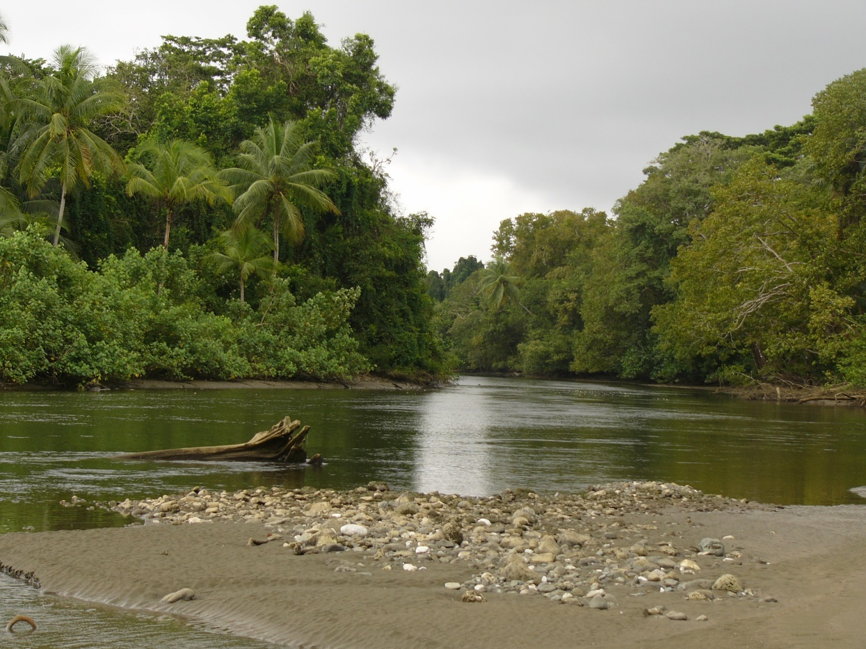
Proceso Interno del Proyecto
Reunion de Inicio – Componentes / Inception Meeting – Components
American Bird Conservancy (ABC) está empezando becas nuevas para promover conservación con grupos diversos. Tenemos una beca sobre cómo el proyecto puede mejorar la participación de las mujeres en las acciones de conservación y en la toma de decisiones, y para desarrollar comunicaciones para redes sociales sobre el Proyecto.
¿Preguntas o comentarios adicionales?/ Additional questions or comments?

